Slide 1
LE PLACENTA
HECINI-HANNACHI
CARACTERISTIQUES
Discoïdal : en forme de disque
Villeux: formé de villosités
Pseudo-cotylédoné : les villosités placentaires
sont des cotylédons
Décidual : son expulsion entraîne la perte d'une
partie de la muqueuse utérine: décidues
Hémochorial : le trophoblaste entre au
contact du sang maternel
Chorio-allantoïdien : la circulation placentaire
(choriale) est reliée à la circulation fœtale
par les vaisseaux allantoïdiens

Slide 2
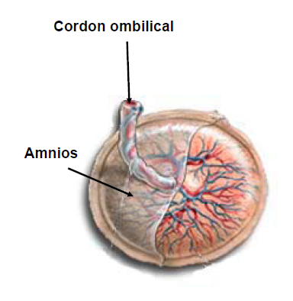
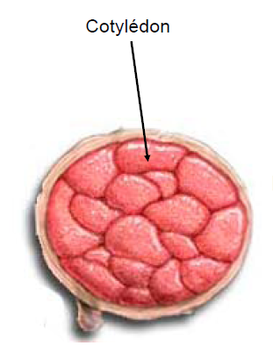
LES DEUX FACES DU PLACENTA
FACE FŒTALE FACE MATERNELLE

Slide 3
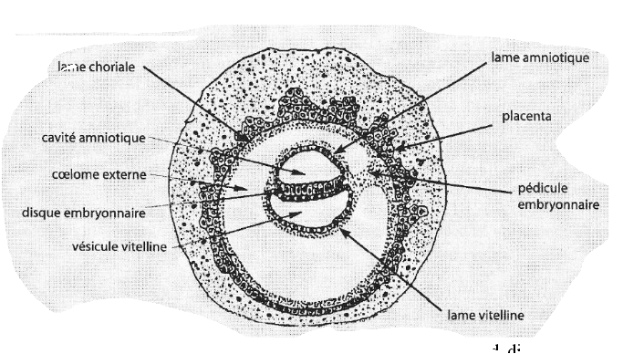
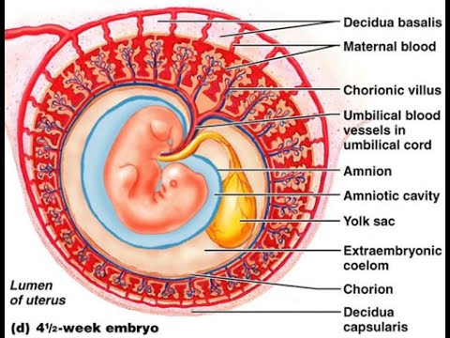
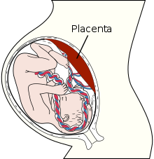
STRUCTURE DU PLACENTA

Slide 4
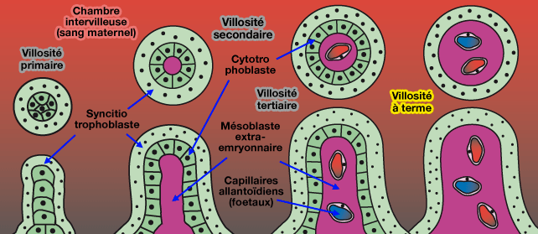
FORMATION DES VILLOSITES PLACENTAIRES

Slide 5
Syncitiotrophoblaste + cytotrophoblaste
villosité primaire
A partir du 13^{éme} jour
Les colonnes syncitiales ouvrent les vaisseaux
maternels :
circulation maternelle placentaire.
A la fin de la 3^{éme} semaine
+ mésenchyme de la lame choriale
villosité secondaire
+ des ébauches vasculaires
villosités tertiaire

Slide 6
Au 21ème jour
Anastomose entre le réseau vasculaire intra- villositaire et les vaisseaux ombilico-allantoïdien
circulation fœtale placentaire

Slide 7
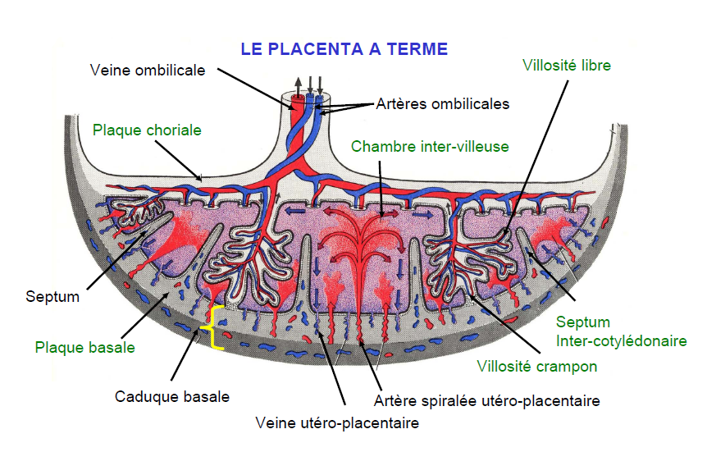

Slide 8
Du 2ème au 4^{éme} mois
villosité arboriforme =
Villosités crampons + villosités flottantes.
Le sang fœtal dans l'espace intra – villeux
Le sang maternel dans la chambre inter- villeuse
L'ensemble des villosités = arbre villositaire
• 20 à 30 gros troncs villositaires = cotylédons
entre 2 troncs des septa inter-cotylédonaires
= placenta pseudo cotylédoné.

Slide 9
Donc:
le placenta:
la plaque basale du coté maternel.
la plaque choriale du coté fœtal.
entre les deux, la chambre intervilleuse et les
villosités choriales.

Slide 10
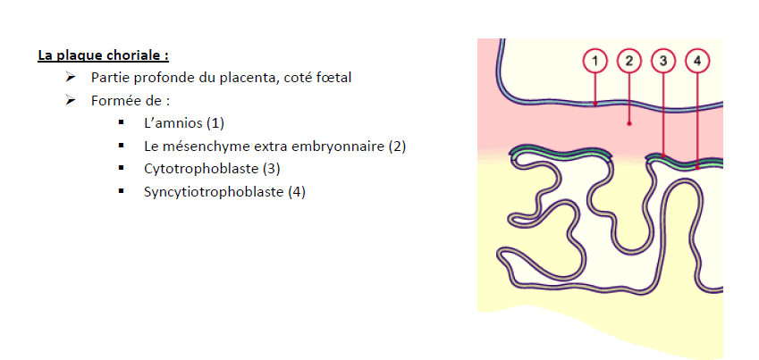

Slide 11
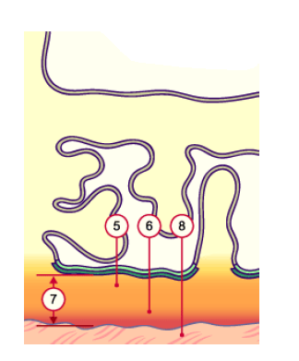

La plaque basale :
Partie externe du placenta
Au contact de la paroi utérine (8)
formée par :
Tissus embryonnaires :
Cyto + syncitio
Des tissus maternels :
caduque basilaire (7)

Slide 12
ORGANISATION
a- Chorion avilleux: le syncitiotrophoblaste est
localisé à l'un des pôles de l'œuf.
b- Chorion avilleux, fruste lacunaire: le syncitiotropho
blaste recouvre toute la surface de l'œuf.
c- Chorion trabéculaire: villosités I^{aires.}
d- Chorion villeux diffus :villosités II^{aires} et III^{aires.}
e- Chorion diffus et chorion touffu:
répartition inégale des villosités III^{aires.}
f- Placenta et chorion lisse: regroupement des
villosités sur un coté.

Slide 13
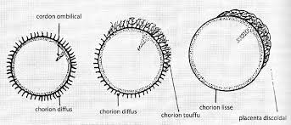

Slide 14
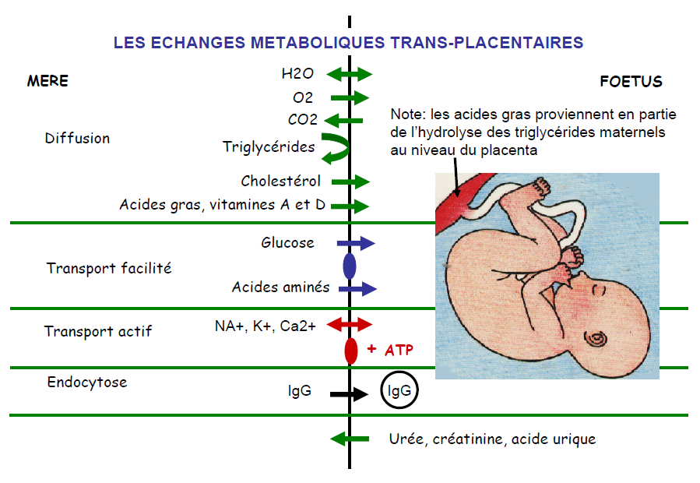

Slide 15
FONCTIONS
Filtre sélectif :
- Sélectionne les molécules selon:
- leurs tailles
- leurs charges électriques
- leurs configurations spatiales.
Ce filtre est imparfait: bactéries, virus, parasites
cellules fœtales

Slide 16
Propriétés d'échanges :
Le placenta extrait du sang transforme distribue et peut stocker les matériaux utiles au fœtus,

Slide 17
Fonction endocrine
Le placenta est une volumineuse glande endocrine.
Les hormones sont nécessaires:
maintien de la grossesse
croissance du fœtus
lactation.
Progestérone :
Maintien au repos du myomètre
Œstrogènes :
développement de la glande mammaire

Slide 18
Hormone chorionique gonadotrophique (hCG)
transformer le CJ cyclique en CJ gravidique
stimuler la synthèse de progestérone.
Hormone lactogène placentaire (hPL)
préparer la glande mammaire à la lactation
agit aussi sur la croissance fœtale.

Slide 19
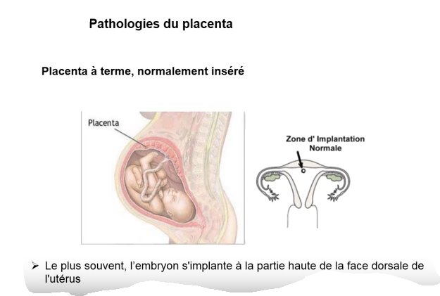
PATHOLOGIES

Slide 20
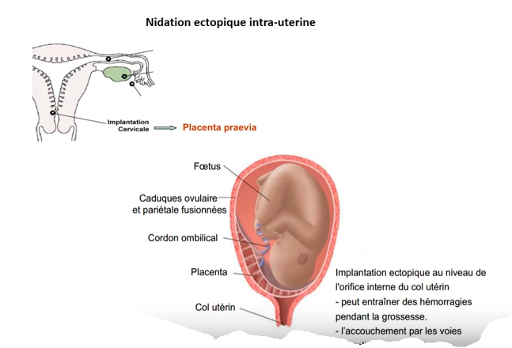
1. Placenta prævia

Slide 21
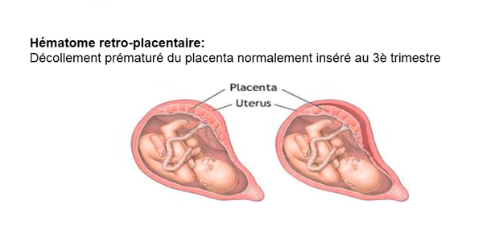
2. Hématome rétro-placentaire

Slide 22
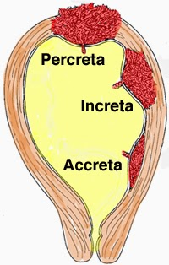
3. Placenta accreta
Le placenta accreta est une insertion
du placenta dans le myomètre.
On en distingue trois types selon
la profondeur d'insertion
des villosités dans le myomètre:
le placenta accreta proprement dit :
les villosités sont en contact du myomètre.
le placenta increta : les villosités envahissent le myomètre.
le placenta percreta : les villosités dépassent le myomètre,
envahissant parfois les organes voisins (vessie).

